Slide 1
Profils
sociodémographiques
des étudiants Data OpenClassrooms
Analyse 2022 – 2025 • Snowflake & dbt • Comparaison INSEE
Mohamed Data Analyst

Slide 2
01.
Méthodologie
OpenClassrooms • Analyse sociodémographique 2022–2025 • Mohamed — Data Analyst

Slide 3
Sources de données
Données internes OC
Données INSEE
Étudiants filière Data (4010 étudiants)
Population active 20–60+ ans
Période : 2022 – 2025
Découpages régionaux
France métropolitaine
Variables : région, genre,
tranche d'âge, parcours
Années 2022 – 2025
Format : CSV pseudonymisé (RGPD)
Source : data.insee.fr
OpenClassrooms • Analyse sociodémographique
3

Slide 4
Outils utilisés
01
02
03
Snowflake
dbt Cloud
Snowflake Charts
Entrepôt de données cloud
Stockage et requêtage SQL
Sources brutes + tables finales
Transformation des données
Modèles staging → marts
42 tests qualité documentés
Visualisation intégrée
Graphiques directement
depuis les marts dbt
OpenClassrooms • Analyse sociodémographique
4

Slide 5
Pipeline de construction
De la donnée brute à l'analyse — logique et enchaînement des étapes
01
Import des sources
02
Staging
03
Intermediate
04
Marts
Snowflake
dbt — views
dbt — views
dbt — tables
Chargement des CSV dans Snowflake
• Données OC (social)
• Données INSEE pop 2022–2025
• Données INSEE régions
Nettoyage & structuration
• Déduplication USER_ID
• UNPIVOT données INSEE
• Normalisation des colonnes
Préparation des jointures
• Correction encodage régions
• Normalisation genre & âge
• Agrégation par segment
Tables analytiques finales
• Joint OC + INSEE
• Taux & indicateurs
• Export CSV prêt à l'analyse
Résultat : mart_final_export → CSV exporté → Analyse & visualisation Snowflake Charts
OpenClassrooms • Analyse sociodémographique
5

Slide 6
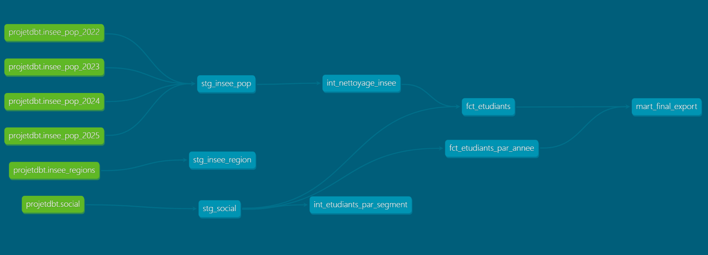
Workflow dbt
✓ 42 / 42 tests dbt • not_null • unique • accepted_values (genre, année, sexe)
OpenClassrooms • Analyse sociodémographique
6

Slide 7
Respect du RGPD
01
Pseudonymisation
02
Minimisation
USER_ID technique uniquement — aucun nom, prénom ou email dans les données.
Seules les variables nécessaires à l'analyse sont conservées.
03
Agrégation
04
Seuil de confidentialité
Le USER_ID disparaît dès les modèles intermediate. Tables finales = agrégats uniquement.
Segments à très faibles effectifs potentiellement identifiables — à surveiller avant publication.
OpenClassrooms • Analyse sociodémographique
7

Slide 8
02.
Profils
OpenClassrooms
OpenClassrooms • Analyse sociodémographique 2022–2025 • Mohamed — Data Analyst

Slide 9
L'étudiant OC type
en 2025
Homme
Profil
reconversion
professionnelle
63% des étudiants
30–34 ans
23% des étudiants
25 – 44 ans
dominants
Île-de-France
41% des étudiants
OpenClassrooms • Analyse sociodémographique
9

Slide 10
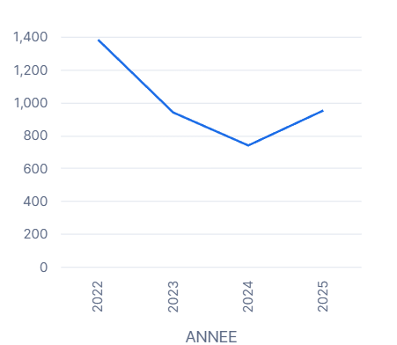
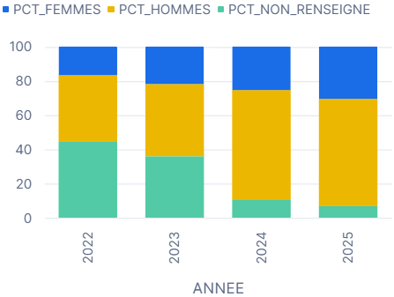
Évolution OC : nombre d'étudiants et genre
Nombre étudiants OC filière data
Pourcentage étudiants OC par genre
OpenClassrooms • Analyse sociodémographique
10

Slide 11
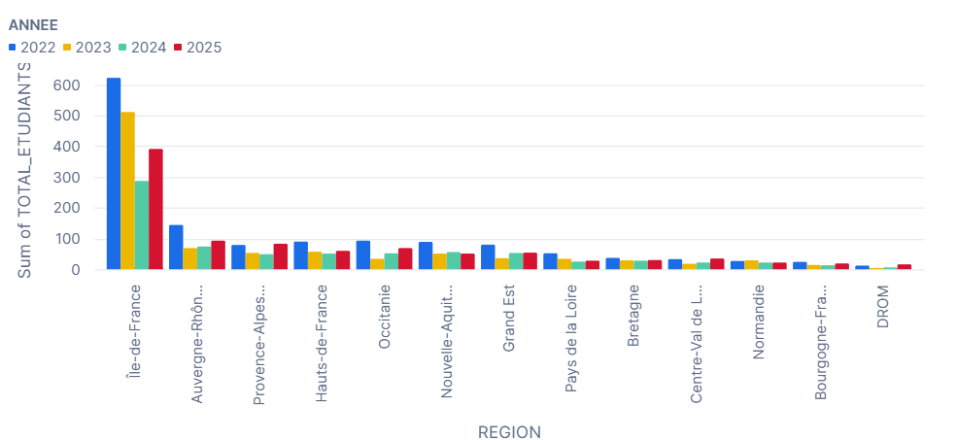
Évolution OC : répartition régionale
Pourcentage d'étudiants OC par région
OpenClassrooms • Analyse sociodémographique
11

Slide 12
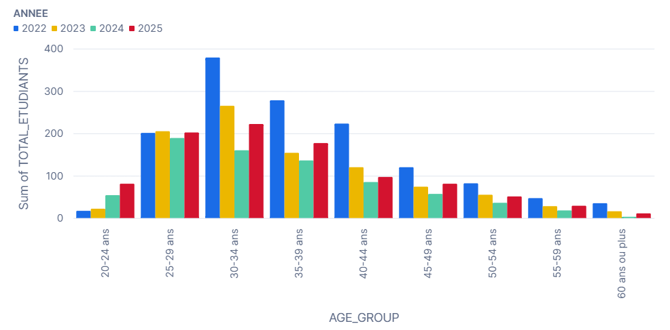
Évolution OC : tranches d'âge
Pourcentage d'étudiants OC par tranche d’âge
OpenClassrooms • Analyse sociodémographique
12

Slide 13
03.
OpenClassrooms
VS National
OpenClassrooms • Analyse sociodémographique 2022–2025 • Mohamed — Data Analyst

Slide 14
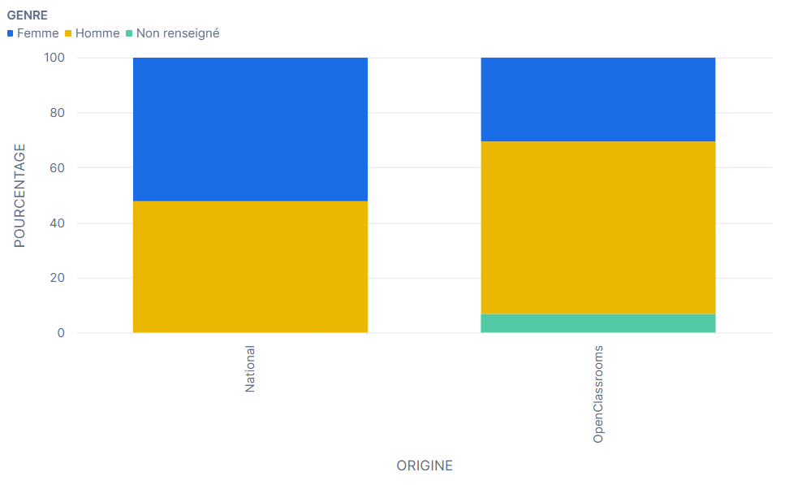
OC vs National : Genre
Année 2025 — répartition H / F / Non renseigné
Répartition par genre et origine en 2025
OC 2025 : ~63% H — ~30% F vs National ~48% H — ~52% F → Sous-représentation feminine (Genre “Non renseigné” absent dans données INSEE)
OpenClassrooms • Analyse sociodémographique
14

Slide 15
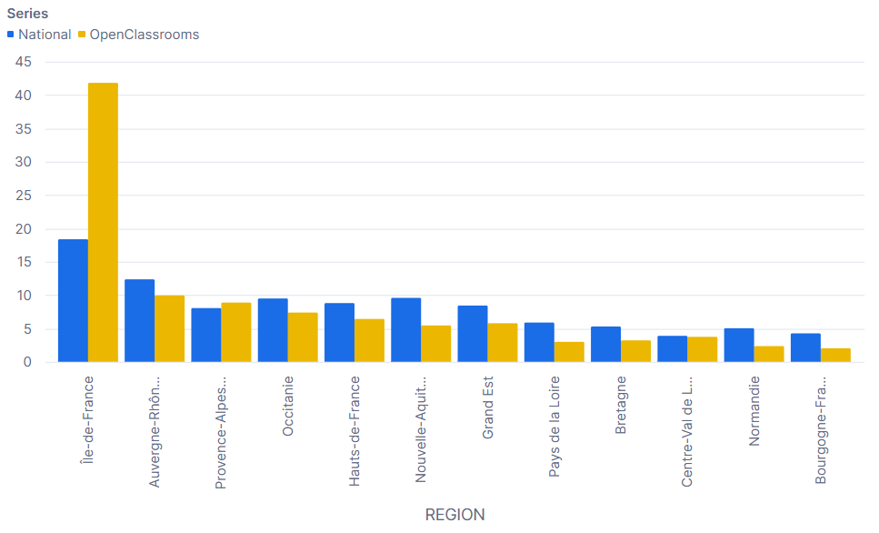
OC vs National : Région
Année 2025 — % étudiants OC vs % population nationale
Répartition par région des étudiants OC vs la France en 2025
Île-de-France sur-représentée (42% OC vs 18% national) → Potentiel sous-exploité en regions (DROM exclut car pas de données INSEE ventilées)
OpenClassrooms • Analyse sociodémographique
15

Slide 16
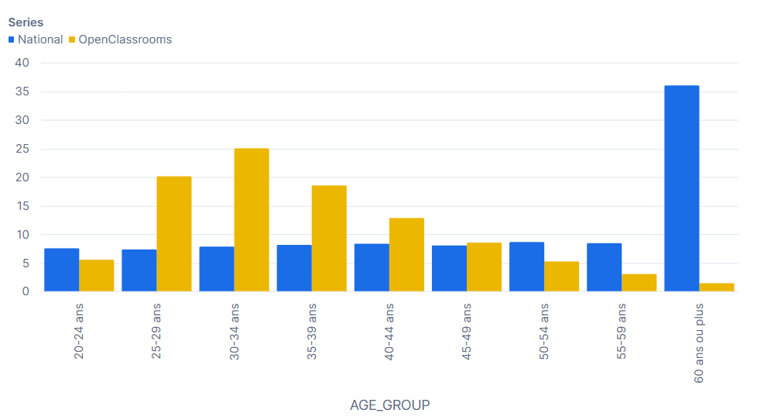
OC vs National : Tranches d'âge
Population active INSEE — 2022-2025
Répartition par groupe d’âge des étudiants OC par rapport à la France
×3,2
30-34 ans
25% chez OC
vs 7,8% national
Cœur de cible reconversion
⚠
60 ans ou plus
36% national
= agrégat large INSEE
non comparable
↘
20-24 ans
5,5% chez OC
OC ne capte pas
la formation initiale
⚠ Limite : INSEE = population active 20-60+ ans (pas forcément étudiants classiques). Illustre le profil reconversion d'OC.
OpenClassrooms • Analyse sociodémographique
16

Slide 17
Synthèse des enseignements
Baisse des effectifs
Féminisation croissante
–44% entre 2022 et 2024
Légère reprise en 2025 (+12%)
18% en 2022 → 31% en 2025
Parité non encore atteinte
Concentration en IDF
Public reconversion
41% OC vs 27% national
Régions sous-représentées
30–34 ans dominant (~25%)
Non des étudiants classiques
OpenClassrooms • Analyse sociodémographique
17

Slide 18
Synthèse et Recommandations
41% OC vs 27% national
Régions sous-représentées
Renforcer le recrutement hors Île-de-France en valorisant les atouts de la formation à distance auprès des régions sous-représentées.
01
Pour
une
data
accessible
à tous
18% en 2022 → 31% en 2025
Parité non encore atteinte
Tendre vers la parité en renforçant les actions de communication et de recrutement auprès des femmes dans les filières data.
02
30–34 ans dominant (~25%)
Non des étudiants classiques
Élargir le recrutement vers des profils en formation initiale (20–24 ans), en complément du public en reconversion déjà majoritaire.
03
OpenClassrooms • Analyse sociodémographique
18

Slide 19
Merci

Slide 20
ANNEXE
OpenClassrooms • Analyse sociodémographique
A1

Slide 21
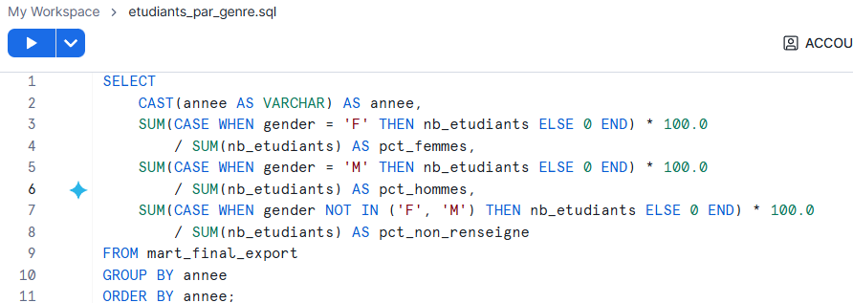
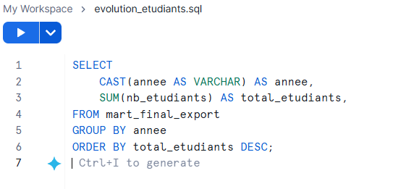
Annexe : Requêtes SQL sur les données OC (1/2)
OpenClassrooms • Analyse sociodémographique
A2

Slide 22
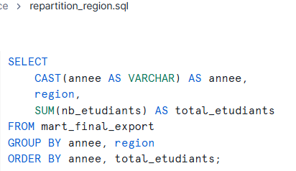
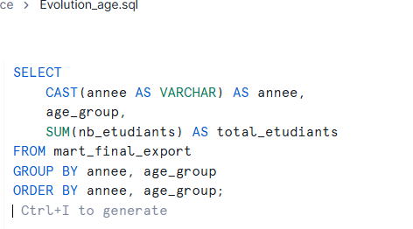
Annexe : Requêtes SQL sur les données OC (2/2)
OpenClassrooms • Analyse sociodémographique
A3

Slide 23
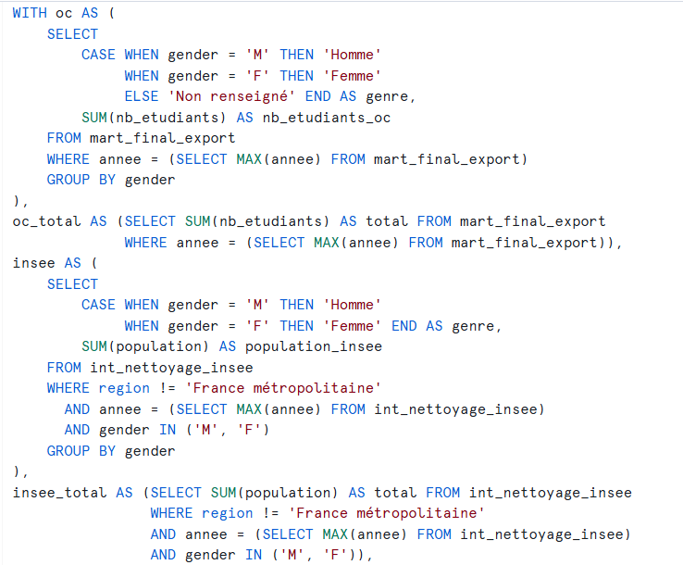
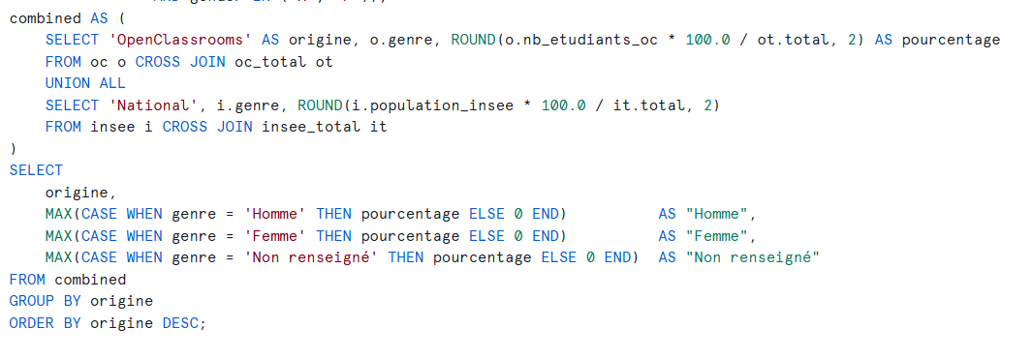
Annexe : Requêtes SQL sur les données OC VS National (genre)
OpenClassrooms • Analyse sociodémographique
A4

Slide 24
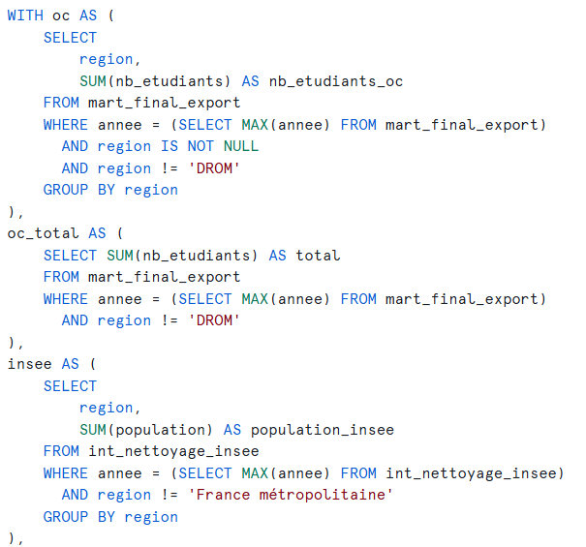
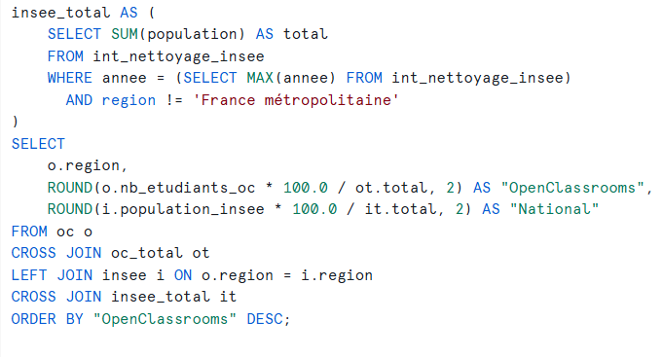
Annexe : Requêtes SQL sur les données OC VS National (region)
OpenClassrooms • Analyse sociodémographique
A5

Slide 25
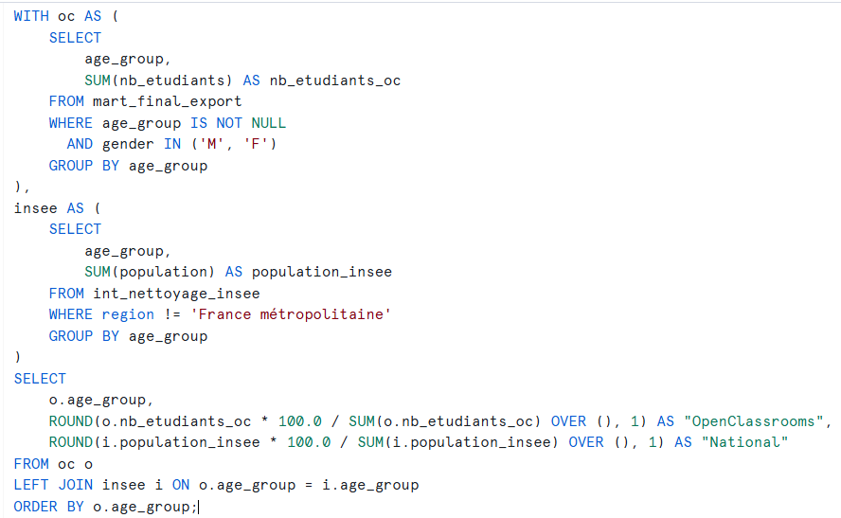
Annexe : Requêtes SQL sur les données OC VS National (âge)
OpenClassrooms • Analyse sociodémographique
A6

